Slide 1
[SOT] 블록체인 파워스테이션
B-쿠폰

Slide 2
B-쿠폰 BM

Slide 3

B-쿠폰 BM_기본 개념 및 방향성
SKT 제휴 쿠폰의 발급/사용/관리의 비효율적 환경으로 마케팅 제약이 많고 정확도와 신속성이 떨어짐
SKT와 제휴사간 네트워크에 블록체인 환경을 도입하여 제휴 프로세스 혁신 및 업무 효율화
【 AS IS 업무 환경 】
【 TO BE 블록체인 환경 】
SKT
(영문+숫자)
Node 쿠폰정보
실시간 동기화
정보 검증
제휴사
(영문+숫자)
Node
SKT
쿠폰
발행
쿠폰 리스트
수동
입력
제휴사
(영문+숫자)
제휴사
(영문+숫자)
제휴사
(숫자 10자리)
수동
입력
쿠폰
발행
Node
Node
쿠폰 리스트
제휴사
(숫자 8자리)
제휴사
(영문+숫자)
Node
SKT 집중형 1:1 Central 네트워크
수동식 쿠폰 발급 및 적용
탈중앙 다자간 Distribute 네트워크
분산원장 방식으로 실시간 자동화
쿠폰 난수 번호 형식 통일
Pain
Point
-쿠폰 수동 입력, 업무 지연, 휴먼 에러 발생
-제휴사별 쿠폰 형식 차이로 호환 불가하여
제휴사별 단독 쿠폰 발행 필요
-130여개 제휴사 기간계 시스템과 실시간 연동
개발 어려움, 쿠폰사용이력 확인 제약 多
-SKT와 제휴사간 정산 데이터 비교 작업 필요
Value
Point
-실시간 쿠폰 발행 가능, 마케팅 신속성 증대
-발행 쿠폰의 다수 제휴사간 호환으로 연계
프로모션 가능 및 유연성 확보
-쿠폰 사용시 실시간 사용 이력 확인 가능
-실시간 실적 공유로 정산처리 신속성 확보
-쿠폰/정산 데이터의 위변조 불가로 보안성,
투명성 강화 및 제휴사 신뢰 확보

Slide 4
B-쿠폰 BM_인프라/서비스 구성
SKT와 제휴사가 공동 운영 관리가 가능한 블록체인 기반의 제휴 쿠폰 플랫폼을 구축하여 업무 프로세스를 통합하고
기존 기간계 시스템과 연동하여 제휴/정산 관리 업무 효율화 및 투명성 제고
제휴 플랫폼 인프라 구성
제휴 플랫폼 서비스 구성
SKT
(Admin
/PRM)
제휴사
제휴사
제휴사
As is
인프라
쿠폰 발행
쿠폰 승인
(서버, POS)
(서버, POS)
(서버, POS)
쿠폰 발행 신청
발행 요청 리스트
발행 요청
쿠폰 상세 조회
SKT
(Peer)
블록체인
플랫폼
발행 요청 조회
쿠폰 승인
제휴사
(Peer)
제휴사
(Peer)
제휴사
(Peer)
실적/정산
쿠폰 사용
제휴사별 사용 이력
전체 쿠폰 리스트
제휴사별 실적 정보
제휴사별 쿠폰 리스트
T멤버십 APP/WEB (대고객 채널)
고객 보유 쿠폰함
Cloud 기반 블록체인 플랫폼으로 통합관리 환경 구축
- 분산원장 방식으로 제휴사, 쿠폰, 이력 정보를 실시간 공유
- Node별 원장 데이터로 실시간 정산 처리 (신뢰 재고, 효율화)
블록체인 플랫폼과 As is 기간계 시스템 연동
- 가맹점 POS 연동(사용처리), 데이터 제휴사 전송(후처리)
- 사용 실적, 정산 데이터 PRM 전송 (정산처리)
SKT, 제휴사 자율적 쿠폰 발행 가능
제휴사 가입, 승인 기능으로 블록체인 네트워크 구성
제휴사별 이용 실적 및 스킴 적용 정산 데이터 제공

Slide 5
서비스 시연

Slide 6
B-쿠폰 Network 구성
B-쿠폰의 구성server들은 하나의 Cloud VM에 설치하여 수행하였으며 Network구성은 아래와 같습니다.
Cloud VM (13.209.103.28)
Hyperledger Fabric
Admin(SKT)
Order Service
node
7050
제휴사A
Endorsing
Peer
7051
SKT Web
제휴사B
Membership
Service
7061
제휴사 Web
제휴사C
7071
P3
P1
P2
조직 A
P4
제휴사D
channel0
제휴사A
제휴사 Web
7081
P1
조직 A
channel1
P2
제휴사B
P1
조직 A
P4
제휴사C
P3
channel2
Data 수집
P3
P1
조직 A
channel3
제휴사D
Blockchain Network
B쿠폰 Meta정보

Slide 7
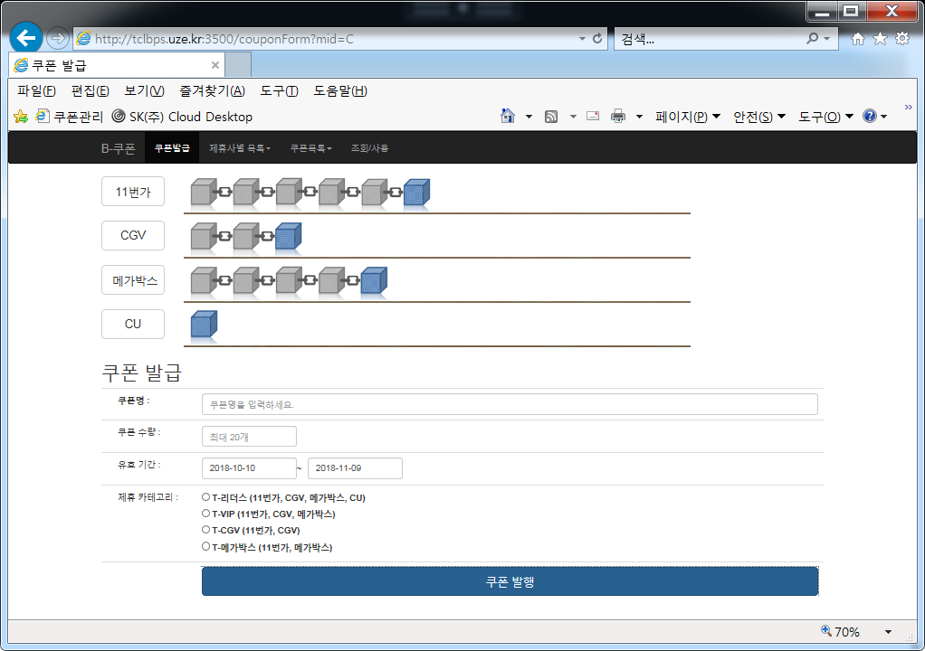
B-쿠폰 시스템 시연
[B-쿠폰 플랫폼]
[시연 시나리오]
쿠폰 옵션 설정 및 쿠폰 발행
제휴사별 쿠폰목록 조회
미사용 쿠폰 조회 / 사용 처리
쿠폰 사용 완료 확인 (제휴사)
시연 하기

Slide 8


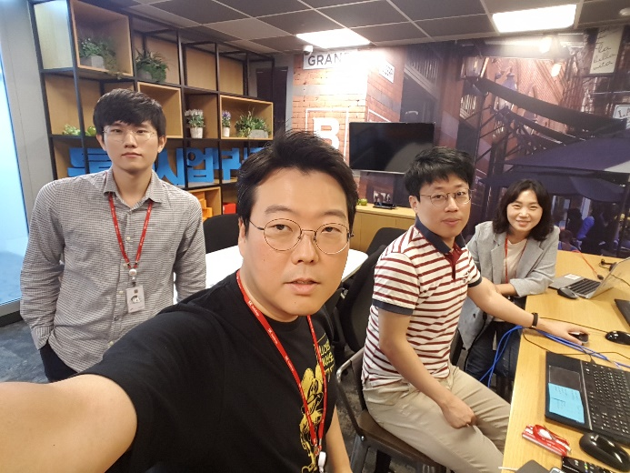










B-쿠폰의 여러가지
블록체인 맛보러 왔다가 전문가가 되어버린 블록체인 파워스테이션

Slide 9
Backup

Slide 10
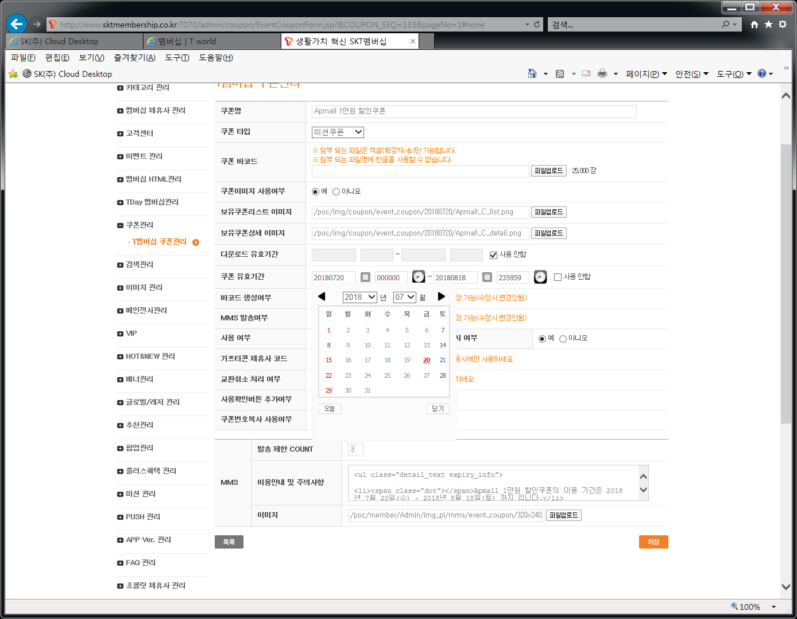
SKT 쿠폰 발급 화면
Node | Block Chain
SKT
제휴사 A
제휴사 B
제휴사 C
1) Node 별 Block 현황
- 블록 생성 상태를 시각적으로
표현하기 위한 제휴사별
생성된 Block 생성 현황판
2) 쿠폰명 입력
- 입력 제한 30자
3) 쿠폰 이미지 등록
4) 쿠폰 유형 선택 콤보 박스
구분: 이벤트 쿠폰 / 미션 쿠폰 / 기프티콘
5) 쿠폰 발급 수량 입력
6) 쿠폰 사용 가능 기간
7) 일자 선택 달력창 오픈
8) 쿠폰 다운로드 가능 기간
9) 쿠폰 오픈여부 콤보 박스
구분: Y / N
10) 제휴사 선택 체크박스
1
2
3
4
1
3
1
1
4
2
1
2
3
쿠폰 발급 관리
쿠폰 이력 관리
- SKT
- 제휴사 A
- 제휴사 B
- 제휴사 C
쿠폰 조회/사용
※ 제휴 쿠폰을 발급하고 옵션을 설정하는 화면 입니다.
쿠폰명
쿠폰 이미지
쿠폰 유형
쿠폰 수량
유효 기간
다운로드 기간
전시 여부
제휴사 설정
2
3
파일 찾기
4
▼
5
6
달력
~
달력
7
8
달력
~
달력
9
▼
10
SKT
제휴사 A
제휴사 B
제휴사 C
쿠폰 발행

Slide 11
제휴사 쿠폰 조회 화면
Node | Block Chain
SKT
제휴사 A
제휴사 B
제휴사 C
1) 쿠폰 선택 콤보박스
- 제휴사에 발급된 쿠폰 리스트
- 쿠폰명 선택시 해당 쿠폰
상세 리스트 하단에 노출
2) 선택 쿠폰 전체 리스트
사용된 쿠폰의 경우 사용자, 사용일시 정보 업데이트
1
2
3
4
1
3
1
2
4
1
2
3
쿠폰 발급 관리
쿠폰 이력 관리
- SKT
- 제휴사 A
- 제휴사 B
- 제휴사 C
쿠폰 조회/사용
※ 제휴사별 발급된 쿠폰 정보, 상태를 조회하는 화면 입니다.
쿠폰 선택
T멤버십 50% 할인 쿠폰
▼
1
1
NO | 쿠폰 번호 | 유효 기간 | 상태 | 사용자 | 사용일시
1 | kkj123456789 | 18.07.23~18.09.31 | 미사용
2 | kkj123456790 | 18.07.23~18.09.31 | 사용 완료 | dandyjun | 18.07.23
3 | kkj123456791 | 18.07.23~18.09.31 | 미사용
4 | kkj123456792 | 18.07.23~18.09.31 | 미사용
5 | kkj123456793 | 18.07.23~18.09.31 | 미사용
6 | kkj123456794 | 18.07.23~18.09.31 | 미사용
7 | kkj123456795 | 18.07.23~18.09.31 | 미사용
8 | kkj123456796 | 18.07.23~18.09.31 | 미사용
9 | kkj123456797 | 18.07.23~18.09.31 | 미사용
10 | kkj123456798 | 18.07.23~18.09.31 | 미사용
11 | kkj123456799 | 18.07.23~18.09.31 | 미사용
12 | kkj123456800 | 18.07.23~18.09.31 | 미사용
13 | kkj123456801 | 18.07.23~18.09.31 | 미사용
14 | kkj123456802 | 18.07.23~18.09.31 | 미사용
15 | kkj123456803 | 18.07.23~18.09.31 | 미사용
16 | kkj123456804 | 18.07.23~18.09.31 | 미사용

Slide 12
사용자 쿠폰 조회, 사용 화면
Node | Block Chain
SKT
제휴사 A
제휴사 B
제휴사 C
1) 사용자가 받은 쿠폰 리스트
쿠폰 이미지
쿠폰명
쿠폰 유효기간
사용 상태
2) 사용완료 처리할 쿠폰 선택 체크박스
3) 2번 체크 박스 선택 후 쿠폰 사용 클리시 해당 쿠폰 사용 완료 처리 기능
4) 실제 화면은 사용자 단말기의 T멤버십 APP > 마이페이지 > 보유 쿠폰 페이지에 노출.
1
2
3
4
1
3
1
2
4
1
2
3
쿠폰 발급 관리
쿠폰 이력 관리
- SKT
- 제휴사 A
- 제휴사 B
- 제휴사 C
쿠폰 조회/사용
※ 사용자에게 발급된 쿠폰을 조회, 사용처리 하는 화면 입니다.
멤버십 App > My page > 보유 쿠폰함
이미지
T멤버십 50% 할인 쿠폰
1
2018.07.23~2018.09.31
사용완료
이미지
초콜릿 쇼핑몰 할인 쿠폰
2
2018.07.23~2018.09.31
사용가능
이미지
T멤버십 5,000원 기프티콘
2018.07.23~2018.09.31
유효기간 만료
3
쿠폰 사용

Slide 13
제휴사 가맹점 쿠폰 조회 화면
Node | Block Chain
SKT
제휴사 A
제휴사 B
제휴사 C
1) 쿠폰 정보 데이터 (수정불가)
2) 바코드 인식 불가시 쿠폰 번호 키인 가능
4) 실제 화면은 가맹점 POS기기에서 제휴 쿠폰 관리 화면에서 노출 (바코드 태깅시)
1
2
3
4
1
3
1
2
4
1
2
3
쿠폰 발급 관리
쿠폰 이력 관리
- SKT
- 제휴사 A
- 제휴사 B
- 제휴사 C
쿠폰 조회/사용
※ 제휴사 가맹점 쿠폰 조회, 사용처리 화면 입니다.
쿠폰명
쿠폰 번호 입력
쿠폰 유형
유효 기간
사용 여부
연동 제휴사
T멤버십 5,000원 할인권
1
SKT21435679A
2
기프티콘
2018.01.01 ~ 2018.12.31
미사용
제휴사A, 제휴사C
쿠폰 사용 처리

Slide 14
B-쿠폰 발행 화면

Slide 15
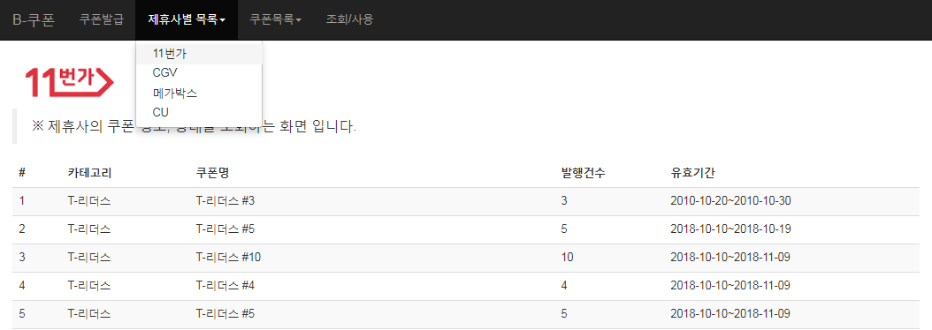
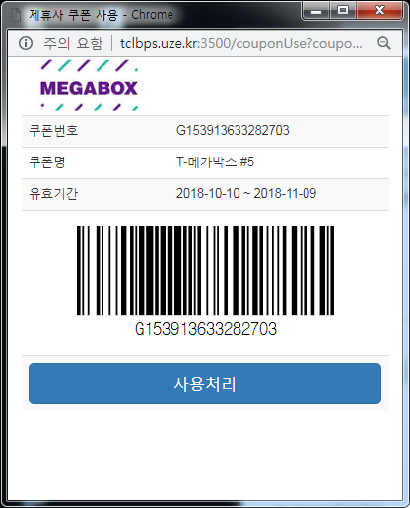
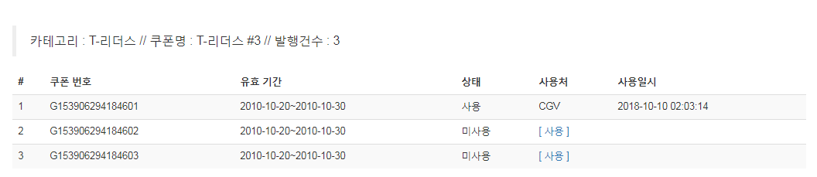
B-쿠폰 제휴사별 리스트 & 쿠폰사용 화면

Slide 16
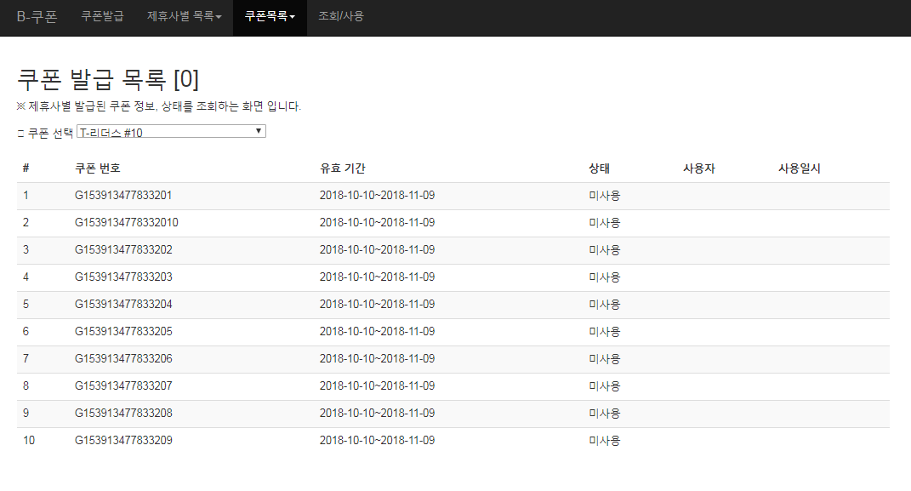
B-쿠폰 카테고리별 리스트 화면

Slide 17
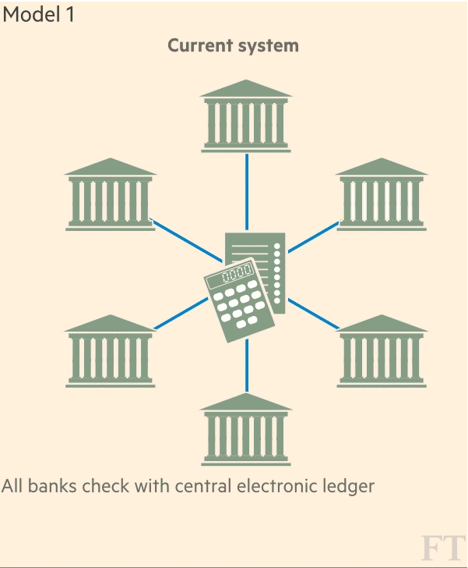
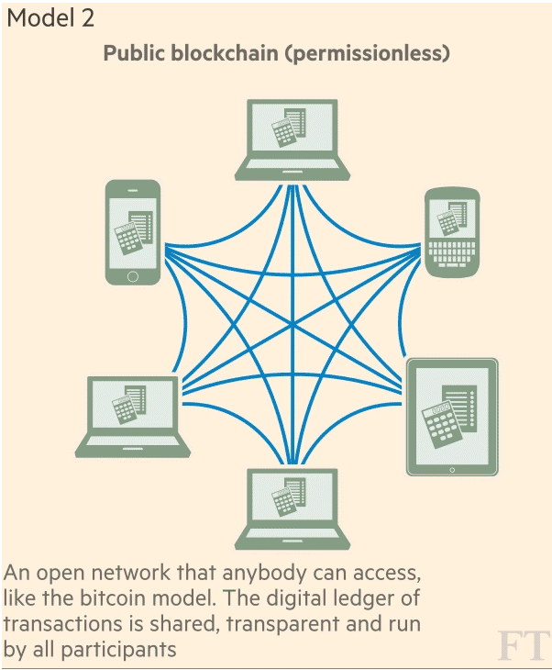
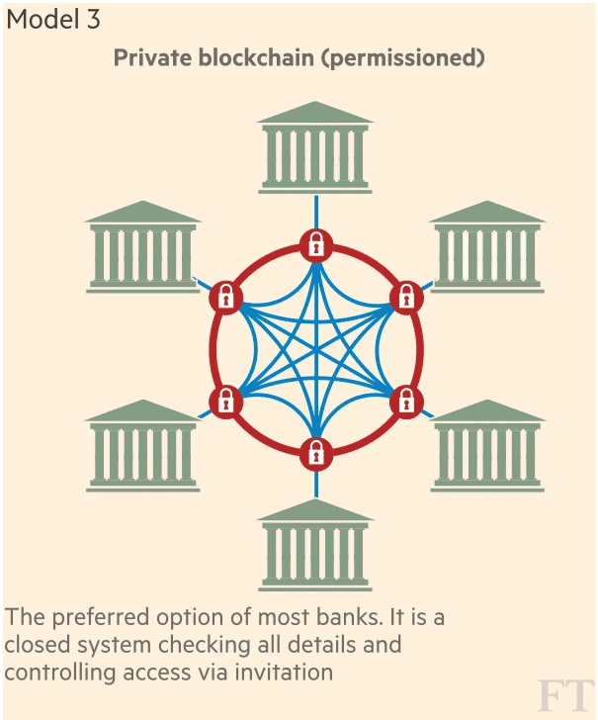
1. 블록체인(Blockchain)
■ 블록체인 종류
블록체인
현재 시스템
Public blockchain
Private blockchain
출처 : www.weforum.org/agenda/2015/11/how-will-blockchain-technology-transform-financial-services/

Slide 18
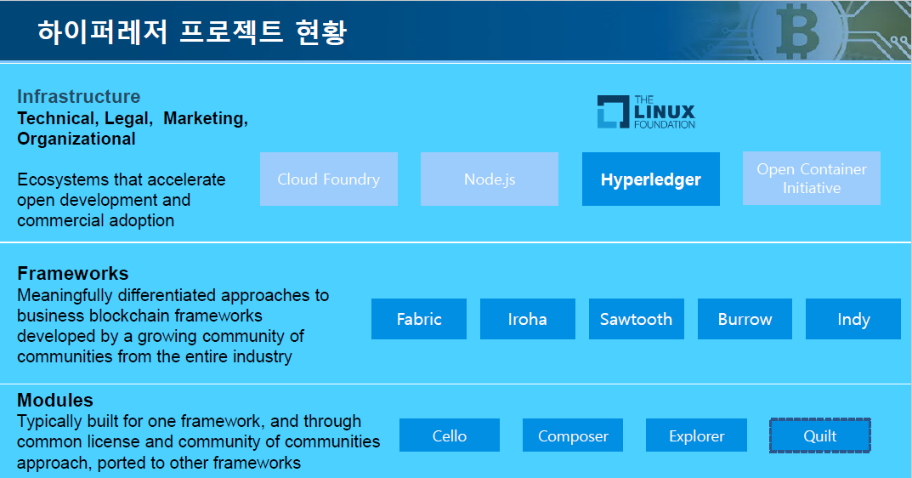
2. Hyperledger
■ Hyperledger
- 2015년 12월 17일에 17개 회원사로 시작해 현재 150개 회원사가 참여하고 있음
- 전세계적으로 비즈니스 거래가 수행되는 방식을 변혁할 수 있는 분산 원장에 대한 산업 표준에
중요한 기능들을 확인하고 적용해 블록체인을 발전시키는 협력 프로젝트
- 프로젝트 : Frameworks(Fabric, Iroha, Sawtooth, Burrow, Indy),
Modules(Cello, Composer, Explorer, Quilt)

Slide 19
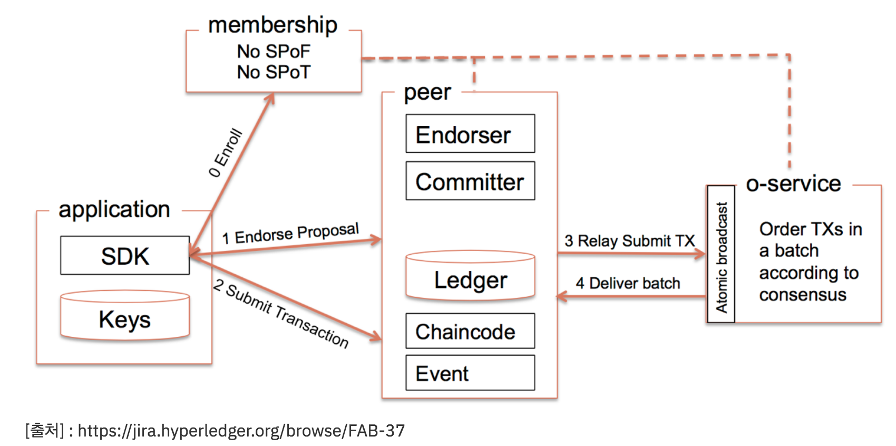
3. Hyperledger Fabric
■ Hyperledger Fabric 트랜잭션 흐름
1. 최초 Client가 블록체인에 트랜잭션 수행을 위한 Proposal
2. Proposal은 Endorse Peer에서 수행
3. Endorser들은 Proposal을 endorsement policy에 의거해 Validate하여 서명을 한 뒤
Proposal response를 Client에게 보냄
4. 서명된 proposal response를 받은 Client는 트랜잭션을 수행
5. 트랜잭션은 모든 채널에 대해서 Orderer가 받아서 트랜잭션의 순서대로 정렬
6. Orderer에 의해 정렬된 트랜잭션은 해당 채널을 통해 다시 Peer로 보내져서 최종적으로 원장에 저장

